Slide 1
CHAPITRE 2 : Opérations logistiques LMD et impacts
UNITÉ 4 : Demandes et tendances actuelles de la société
Capsule
2.4.1
Définition de la durabilité et du développement durable

Slide 2
À faire avant cette capsule :
Aucune connaissance supplémentaire préalable n’est nécessaire
Capsule liée à:
1.3.5, 1.4.6, 2.1.2, 2.1.3, 2.3.2, 2.5.1, 2.5.2, 2.5.4, 3.3.1, 3.3.3, 3.4.5. Lien direct spécial avec les capsules de cette unité 2.4.
Auteurs:
PROSPEKTIKER & SUSMILE Consortium

Slide 3
Objectifs de la capsule
À la fin de cette capsule, l’apprenant comprendra les concepts de durabilité et de développement durable et pourquoi ils sont importants pour la livraison du dernier kilomètre.
Catégorie | E-learning | EQF
 |  | 4 | 5 | 6
 |  | X | X | X
Exercices inclus | Oui
Effort pour la capsule | Contenu 10 Min. | Exercices 4 Min. | Matériel suppl. - Min.

Slide 4
Contenu
Définition de la durabilité Définition du développement durable Faits et chiffres

Slide 5
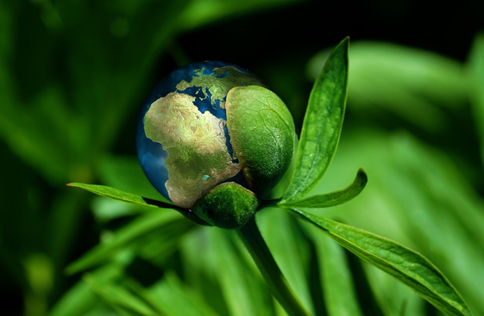
1. Définition de la durabilité
La durabilité est l’équilibre entre l’environnement, l’équité et l’économie. Il existe de nombreuses définitions différentes, et toutes sont ancrées dans la définition la plus souvent citée, de la Commission mondiale des Nations Unies sur l’environnement et le développement, sur le développement durable. En effet, durabilité et développement durable sont souvent utilisés de manière interchangeable.
“La durabilité est un terme général qui décrit la gestion des ressources sans les épuiser pour les générations futures. Ce concept va au-delà de la durabilité environnementale, qui concerne les ressources naturelles de la terre, pour inclure la durabilité économique et sociale » (1).
Par conséquent, la durabilité peut être comprise comme l’intégration de la santé environnementale, de l’équité sociale et de la vitalité économique afin de créer des collectivités prospères, saines, diversifiées et résilientes pour cette génération et les générations à venir. La pratique de la durabilité reconnaît comment ces questions sont interconnectées et nécessite une approche systémique (2).
Image: (3)

Slide 6
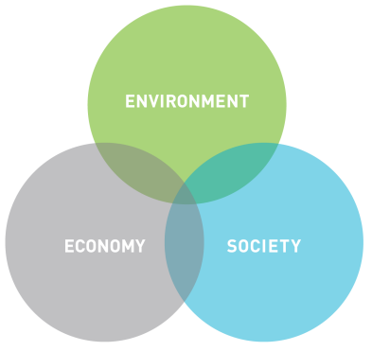
1. Définition de la durabilité
La durabilité repose sur 3 piliers fondamentaux : l’environnement, l’économie et la société.
Quelles idées sont prises en compte dans chaque pilier?
Services écosystémiques Qualité de l’air et de l’eau Ressource renouvelable Utilisation efficace des ressources Faible et zéro déchet Prévention de la pollution et des émissions
Emplois Bénéfices et rendement des investissements Résilience financière L’offre et la demande Comptabilité des ressources naturelles Coûts et prix Viabilité et stabilité à long terme de l’entreprise
Équité et diversité Santé humaine Participation Normes du travail Éducation Collectivités durables Justice environnementale
(4)

Slide 7
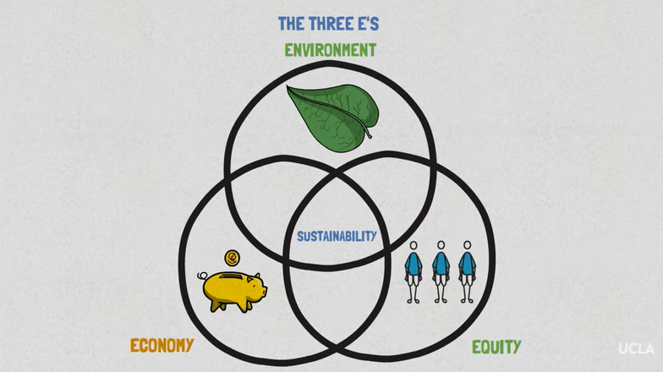
1. Définition de la durabilité
Regardez cette courte vidéo qui vous aidera à mieux comprendre ce qu’est la durabilité et pourquoi elle est importante!
(5) https://www.youtube.com/watch?v=zx04Kl8y4dE (duration: 3.06).

Slide 8
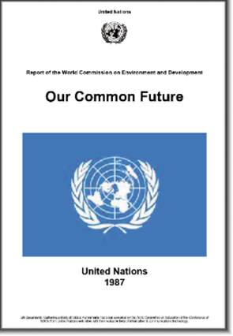
2. Définition du développement durable
Comme nous l’avons déjà mentionné dans les diapositives précédentes, la durabilité et le développement durable sont des concepts très étroitement liés; Les deux parlent du danger de consommer des ressources plus rapidement qu’elles ne peuvent être reconstituées (1).
La durabilité est souvent considérée comme un objectif à long terme (c’est-à-dire un monde plus durable), tandis que le développement durable fait référence aux nombreux processus et voies pour y parvenir (par exemple, l’agriculture et la sylviculture durables, la production et la consommation durables, la recherche et le transfert de technologie, l’éducation et la formation, etc.). (6).
Le concept de développement durable a été décrit à l’origine en 1987 dans le rapport de la Commission Brundtland des Nations Unies comme suit :
“Un développement qui réponde aux besoins du présent sans compromettre la capacité des générations futures à répondre aux leurs » (7).
(7)

Slide 9
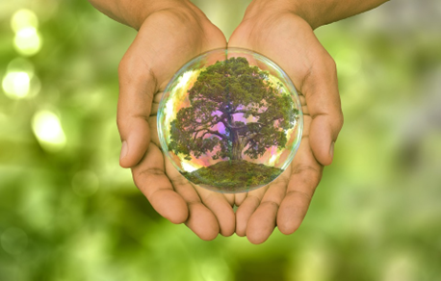
2. Définition du développement durable
Le développement durable décrit les processus visant à améliorer le bien-être économique et la qualité de vie à long terme sans compromettre la capacité des générations futures à répondre à leurs besoins (1).
3 idées clés à mettre en avant en matière de développement durable :
Elle appelle à un développement respectueux des limites écologiques de la Terre (ressources naturelles, pollution, biodiversité). Le développement d’aujourd’hui ne doit pas compromettre l’avenir Il ne s’agit pas seulement de l’environnement. Il s’agit aussi de répondre aux besoins fondamentaux de chacun dans le présent (équité intra-générationnelle) et dans le futur (équité intergénérationnelle) L’objectif est le développement humain, pas nécessairement la croissance – promouvoir une bonne qualité de vie pour tous.
(3)

Slide 10
3. Faits et chiffres
Saviez-vous que..... ? (8)
La Chine est le premier pollueur mondial émettant 10 357 tonnes de dioxyde de carbone, suivie des États-Unis, de l’Inde, de la Russie et du Japon.
L’énergie est le principal contributeur au changement climatique, représentant environ 60% des émissions mondiales totales de gaz à effet de serre.
36 millions de personnes vivent aujourd’hui dans l’esclavage moderne, dont beaucoup travaillent dans les chaînes d’approvisionnement de marques occidentales telles que celle de l’industrie de la mode rapide.
70% du monde est recouvert d’eau, mais seulement 2,5% de celle-ci est douce et seulement 1% est facilement accessible à l’usage humain. L’utilisation de l’eau a augmenté plus de deux fois plus vite que la croissance démographique du siècle dernier.

Slide 11
3. Faits et chiffres
Saviez-vous que..... ? (8)
Les émissions anthropiques de dioxyde de carbone doivent diminuer de 45% par rapport aux niveaux de 2010 d’ici 2030 et atteindre zéro net vers 2050 pour limiter la catastrophe du changement climatique.
L’éclairage représente 15 % de la consommation mondiale d’électricité. Le passage aux LED consommera 90% moins d’énergie et durera beaucoup plus longtemps qu’avec l’utilisation de lampes à incandescence.
Les émissions agricoles pourraient être réduites jusqu’à 70% en adoptant un régime végétalien et 63% en adoptant un régime végétarien.
La population indigène mondiale ne représente que 5% de la population mondiale, mais protège 80% de la biodiversité mondiale.

Slide 12
3. Faits et chiffres
And what about the transport sector?
Transport accounts for about 64% of global oil consumption, 27% of all energy use, and 23% of the world’s energy-related carbon dioxide emissions. It is the fastest growing source of energy-related greenhouse gas (GHG) emissions in the world. (9)
Over 90% of the fuel used for transportation is petroleum based, primarily gasoline and diesel. (9)
72% of the CO2 emissions produced by the transport sector, come from cars and other road vehicles. From 1970 to 2010, such vehicles were responsible for 80% of the increase in emissions. (9)
As populations, economies, and the need for mobility grow, GHG emissions from transport could increase by as much as 60% by 2050 if left unchecked. (10)

Slide 13
3. Faits et chiffres
Et qu’en est-il du secteur des transports?
Le secteur de l’aviation représente actuellement environ 2 % des émissions mondiales et est l’un des pollueurs à la croissance la plus rapide. Un vol aller-retour de Londres à Rome générant 234 kg de CO2, c’est autant qu’un citoyen moyen à Madagascar émet en un an ! (11)
Chaque année, près de 185 000 décès peuvent être directement attribués à la pollution des véhicules. Plus de 1,25 million de personnes sont tuées et jusqu’à 50 millions sont blessées sur les routes du monde chaque année (Banque mondiale, 2019). (10)

Slide 14
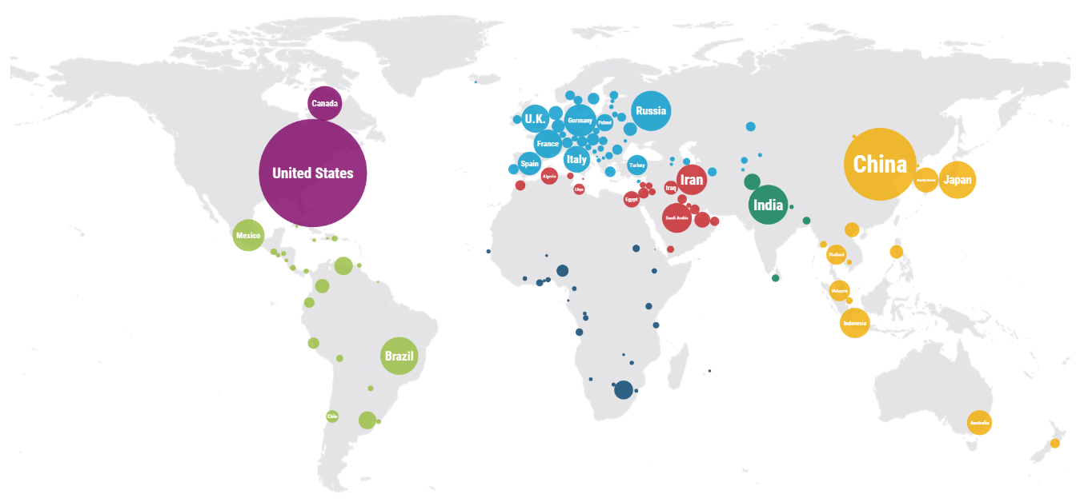
3. Faits et chiffres
Émissions des transports dans le monde (12)
Cette carte présente les émissions générées par les transports, par pays. Les États-Unis sont le pays le plus polluant, suivis de la Chine.

Slide 15
Le quiz suivant représente 5 questions auxquelles vous devrez répondre pour confirmer votre compréhension de la présente capsule. Chaque bonne réponse vaut 1 point. Aucun point pour les erreurs.

Slide 16
Quiz d’auto-évaluation
Question n°1:
Lequel des concepts suivants est un terme général qui décrit la gestion des ressources sans les épuiser pour les générations futures?
Développement durable
Environnement
Durabilité
Inclusion sociale

Slide 17
Quiz d’auto-évaluation
Question n°2:
Quels sont les trois piliers fondamentaux de la durabilité ?
Emploi, environnement et société
Environnement, société et justice
Environnement, économie et société
Environnement, économie et éducation

Slide 18
Quiz d’auto-évaluation
Question n°3:
Qu’est-ce qui n’est pas vrai dans le développement durable?
Elle est basée sur le respect des limites écologiques de la Terre
Il ne s’agit pas seulement de l’environnement
Son objectif est le développement humain
Son objectif est la croissance

Slide 19
Quiz d’auto-évaluation
Question n°4 :
Laquelle des options suivantes est le principal contributeur au changement climatique en termes d’émissions de gaz à effet de serre produites?
Secteur agricole
Transport et logistique
Énergie
Éclairage

Slide 20
Quiz d’auto-évaluation
Question n°5 :
Plus de 90 % du carburant utilisé pour le transport est...
Bio sourcé
À base de pétrole
Basé sur les énergies renouvelables
À base d’hydrogène

Slide 21
Références
(1) Maryville University. Sustainability vs. Sustainable Development: Examining Two Important Concepts. Retrieved June 03, 2022, from https://online.maryville.edu/blog/sustainability-vs-sustainable-development/
(2) UCLA Sustainability. What is sustainability?. Retrieved March 16, 2022, from https://www.sustain.ucla.edu/what-is-sustainability/
(3) Pixabay. Free images website. Retrieved March 16, 2022, from https://pixabay.com/
(4) Adapted from U.S. Environmental Protection Agency. Sustainability criteria. Retrieved March 16, 2022, from https://www.epa.gov/sites/default/files/2015-05/documents/sustainability_primer_v9.pdf
(5) UCLA. What is Sustainability. [Video]. YouTube. Retrieved March 16, 2022, from https://www.youtube.com/watch?v=zx04Kl8y4dE
(6) Unesco. Sustainable Development. Retrieved June 3, 2022, from https://en.unesco.org/themes/education-sustainable-development/what-is-esd/sd#:~:text=Sustainability%20is%20often%20thought%20of,research%20and%20technology%20transfer%2C%20education
(7) World Commission on Environment and Development. (1987). Our common future. Oxford University Press
(8) Sustainability Management School. Switzerland Business School. 30 Interesting Facts about Sustainability. Retrieved March 16, 2022, from https://sumas.ch/sustainability-facts/

Slide 22
Références
(9) International Institute for Sustainable Development. (2021, May 24). The Road to Sustainable Transport. https://www.iisd.org/articles/deep-dive/road-sustainable-transport
(10) The World Bank. (2022, March 29). Transport. Overview. https://www.worldbank.org/en/topic/transport/overview#1
(11) Kommenda, N. (2019, July 19). How your flight emits as much CO2 as many people do in a year. The Guardian. https://www.theguardian.com/environment/ng-interactive/2019/jul/19/carbon-calculator-how-taking-one-flight-emits-as-much-as-many-people-do-in-a-year
(12) World Resources Institute. (2019, October 16). Everything You Need to Know About the Fastest-Growing Source of Global Emissions: Transport. https://www.wri.org/insights/everything-you-need-know-about-fastest-growing-source-global-emissions-transport

